Slide 1
9장-클라이언트와의 대화 1: 쿠키

Slide 2
TOC
쿠키 사용
쿠키 구성
생성
값 사용
도메인/경로/유효시간
쿠키와 헤더

Slide 3
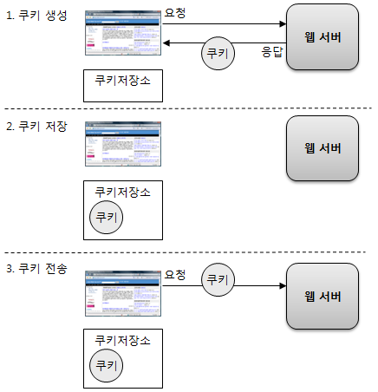
쿠키(Cookie)
'쿠키(cookie)'는 웹 브라우저가 보관하고 있는 데이터로서 웹 서버에 요청을 보낼 때 함께 전송
동작 방식
쿠키는 웹 서버 측에서 생성함. 생성한
쿠키를 응답 데이터의 헤더에 저장해서
웹 브라우저에 전송함
웹 브라우저는 응답 데이터에 포함된
쿠키를 쿠키 저장소에 보관함. 쿠키의
종류에 따라 메모리나 파일에 저장함
웹 브라우저는 저장한 쿠키를 요청이
있을 때마다 웹 서버에 전송함. 웹
서버는 웹 브라우저가 전송한 쿠키를
사용해서 필요한 작업을 수행함

Slide 4
웹 브라우저에 쿠키가 저장되면, 웹 브라우저는 쿠키가 삭제되기 전까지
웹 서버에 쿠키를 전송함
- 웹 어플리케이션을 사용하는 동안 지속적으로 유지해야 하는 정보는
쿠키를 사용해서 저장하면 됨

Slide 5
쿠키의 구성
구성 요소
이름 : 각각의 쿠키를 구별하는 데 사용되는 이름
값 : 쿠키의 이름과 관련된 값
유효시간 : 쿠키의 유지 시간
도메인 : 쿠키를 전송할 도메인
경로 : 쿠키를 전송할 요청 경로
쿠키 이름의 제약
쿠키의 이름은 아스키 코드의 알파벳과 숫자만을 포함할 수 있다.
콤마(,), 세미콜론(;), 공백(' ') 등의 문자는 포함할 수 없다.
'$'로 시작할 수 없다.
보통 쿠키 이름을 작성할 때에는 알파벳과 숫자만 이용함
쿠키 값을 생성할 때에는 알맞은 방식으로 인코딩 함
별도 유효 시간을 지정하지 않으면 웹 브라우저를 종료할 때
쿠키를 함께 삭제함. 지정한 도메인이나 경로로만 쿠키를 전송
하도록 제한할 수도 있음
p.206

Slide 6
JSP에서 쿠키 생성 / 읽기
Cookie 클래스를 이용해서 쿠키 생성
클라이언트가 보낸 쿠키 읽기
읽기 관련 주요 메서드
<%
Cookie cookie = new Cookie("cookieName", "cookieValue");
response.addCookie(cookie);
%>
Cookie[] cookies = request.getCookies();
메서드 | 리턴타입 | 설명
getName() | String | 쿠키의 이름을 구한다.
getValue() | String | 쿠키의 값을 구한다.

Slide 7
쿠키 값의 인코딩/디코딩 처리
쿠키는 값으로 한글과 같은 문자를 가질 수 없음
쿠키의 값을 인코딩해서 지정할 필요 있음
쿠키 값의 처리
값 설정시 : URLEncoder.encode("값", "euc-kr")
예, new Cookie("name", URLEncoder.encode("값", "euc-kr"));
값 조회시 : URLDecoder.decode("값", "euc-kr")
Cookie cookie = …; String value = URLDecoder.decode(cookie.getValue(), "euc-kr");

Slide 8
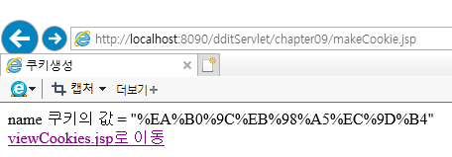
chapter09\makeCookie.jsp
<%@ page contentType = "text/html; charset=UTF-8" %>
<%@ page import = "java.net.URLEncoder" %>
<%
//추가할 쿠키 정보를 담고 있는 Cookie 객체를 생성함. URLEncoder 클래스를 사용해서 쿠키 값을 인코딩 함
Cookie cookie = new Cookie("name", URLEncoder.encode("개똥이"));
//응답 데이터에 쿠키를 추가함
response.addCookie(cookie);
%>
<html>
<head><title>쿠키생성</title></head>
<body>
<%= cookie.getName() %> 쿠키의 값 = "<%= cookie.getValue() %>"
<br />
<a href="/dditServlet/chapter09/viewCookies.jsp">viewCookies.jsp로 이동</a>
</body>
</html>

Slide 9
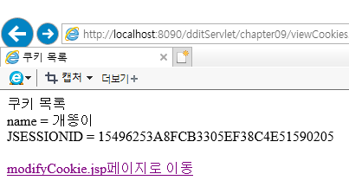
chapter09\viewCookies.jsp
<%@ page contentType = "text/html; charset=UTF-8" %>
<%@ page import = "java.net.URLDecoder" %>
<html>
<head><title>쿠키 목록</title></head>
<body>
쿠키 목록<br />
<%
//request.getCookies() 메서드는 Cookie 배열을 리턴함. 읽어올 쿠키가 존재하지 않으면 null을 리턴함
Cookie[] cookies = request.getCookies();
//null 여부를 확인하지 않고 쿠키를 사용하면 NullPointerException이 발생할 수 있으므로
//쿠키를 사용할 때에는 항상 request.getCookies() 메서드가 리턴한 값이
//null인지의 여부를 확인해야 함
if (cookies != null && cookies.length > 0) {
for (int i = 0 ; i < cookies.length ; i++) {
%>
<!-- 인코딩해서 값을 저장했으므로, 디코딩해서 값을 읽음 -->
<%= cookies[i].getName() %> =
<%= URLDecoder.decode(cookies[i].getValue(), "UTF-8") %><br />
<%
}
} else {
%>
쿠키가 존재하지 않습니다.
<%
}
%>
<br />
<a href="/dditServlet/chapter09/modifyCookie.jsp">modifyCookie.jsp페이지로 이동</a>
</body>
</html>

Slide 10
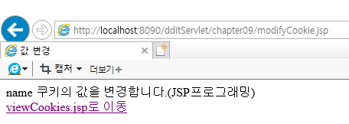
chapter09\modifyCookie.jsp
<%@ page contentType = "text/html; charset=UTF-8" %>
<%@ page import = "java.net.URLEncoder" %>
<%
Cookie[] cookies = request.getCookies();
if (cookies != null && cookies.length > 0) {
for (int i = 0 ; i < cookies.length ; i++) {
if (cookies[i].getName().equals("name")) {
Cookie cookie = new Cookie("name",
URLEncoder.encode("JSP프로그래밍", "UTF-8"));
response.addCookie(cookie);
}
}
}
%>
<html>
<head><title>값 변경</title></head>
<body>
name 쿠키의 값을 변경합니다.(JSP프로그래밍)
<br />
<a href="/dditServlet/chapter09/viewCookies.jsp">viewCookies.jsp로 이동</a>
</body>
</html>

Slide 11
쿠키 값 변경
기존에 존재하는 지 확인 후, 쿠키 값 새로 설정
Cookie[] cookies = request.getCookies();
if (cookies != null && cookies.length > 0) {
for (int i = 0 ; i < cookies.length ; i++) {
if (cookies[i].getName().equals("name")) {
Cookie cookie = new Cookie(name, value);
response.addCookie(cookie);
}
}
}
1) makecookie.jsp를 실행하면 <name, 개똥이> 쿠키가 생성됨
2) 쿠키 목록을 viewCookies.jsp에서 확인할 수 있음
3) modifyCookie.jsp를 실행하면 name 쿠키의 값을 변경함<nam, JSP프로그래밍>
4) 변경된 쿠키 목록을 viewCookies.jsp에서 확인할 수 있음

Slide 12
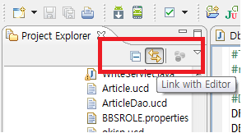
이클립스 파일 선택 시 네비게이션 펼침

Slide 13
쿠키 삭제
Cookie 클래스의 setMaxAge() 메서드를 호출할 때 인자 값을 0을 주면 됨
Cookie.etMaxAge(0);
Cookie 클래스는 쿠키를 삭제하는 기능을 별도로 제공하지 않음.
유효시간을 0으로 지정해준 후 응답 헤더에 추가하면, 웹 브라우저가 관련 쿠키를 삭제하게 됨

Slide 14
chapter09\deleteCookie.jsp
<%@ page contentType = "text/html; charset=UTF-8" %>
<%@ page import = "java.net.URLEncoder" %>
<%
Cookie[] cookies = request.getCookies();
if (cookies != null && cookies.length > 0) {
for (int i = 0 ; i < cookies.length ; i++) {
if (cookies[i].getName().equals("name")) {
Cookie cookie = new Cookie("name", "");
cookie.setMaxAge(0);
response.addCookie(cookie);
}
}
}
%>
<html>
<head><title>쿠키 삭제</title></head>
<body>
name 쿠키를 삭제합니다.
</body>
</html>

Slide 15
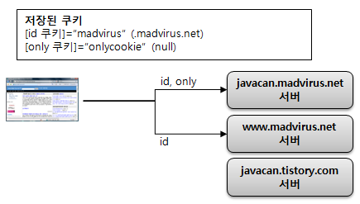
쿠키의 도메인과 경로
도메인 지정시, 해당 도메인에 쿠키 전달
Cookie.setDomain()으로 쿠키 설정
도메인 형식
.madvirus.net - 점으로 시작하는 경우 관련 도메인에 모두 쿠키를 전송한다.
www.madvirus.net - 특정 도메인에 대해서만 쿠키를 전송한다.
웹 브라우저는 도메인이 벗어난 쿠키는 저장하지 않음
쿠키 도메인에 따라 쿠키가 전달
only 쿠키를 javacan.madvirus.net 서버에서
생성했다고 한 경우

Slide 16
쿠키의 경로 / 유효 시간
경로 설정시 해당 경로를 기준으로 쿠키 전달
경로 미 설정시, 요청 URL의 경로에 대해서만 쿠키 전달
경로 설정시, 설정한 경로 및 그 하위 경로에 대해서 쿠키 전달
Cookie.setPath()로 경로 설정
유효 시간
유효 시간 미 지정시, 웹 브라우저 닫을 때 쿠키도 함께 삭제
Cookie.setMaxAge()로 쿠키 유효 시간 설정
유효 시간이 지나지 않을 경우 웹 브라우저를 닫더라도 쿠키가 삭제되지 않고, 이후 웹 브라우저를 열었을 때 해당 쿠키 전송됨
유효 시간 : 초 단위로 설정

Slide 17
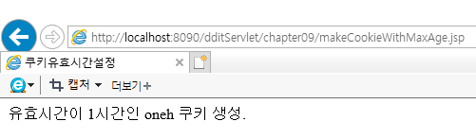
chapter09\makeCookieWithMaxAge.jsp
<%@ page contentType = "text/html; charset=UTF-8" %>
<%
Cookie cookie = new Cookie("oneh", "1time");
cookie.setMaxAge(60 * 60); // 60초(1분) * 60 = 1시간
response.addCookie(cookie);
%>
<html>
<head><title>쿠키유효시간설정</title></head>
<body>
유효시간이 1시간인 oneh 쿠키 생성.
</body>
</html>
웹 브라우저를 모두 종료한 후 1시간 이내에 viewCookies.jsp를 실행해서 쿠키
목목을 보면, 쿠키가 삭제되지 않고 웹 서버에 전송되는 것을 확인할 수 있음

Slide 18
src\util\Cookies.java
package util;
import java.io.IOException;
import java.net.URLDecoder;
import java.net.URLEncoder;
import java.util.Map;
import javax.servlet.http.Cookie;
import javax.servlet.http.HttpServletRequest;
public class Cookies {
//쿠키를 <쿠키이름, Cookie객체> 쌍 형태로 저장하는 맵을 생성
private Map<String, Cookie> cookieMap = new java.util.HashMap<String, Cookie>();
//Cookies 클래스의 생성자. 파라미터로 전달받은 request로부터 Cookie 배열을 읽어와,
//각각의 Cookie 객체를 cookieMap에 저장
public Cookies(HttpServletRequest request) {
Cookie[] cookies = request.getCookies();
if(cookies != null) {
for(int i=0;i<cookies.length;i++) {
cookieMap.put(cookies[i].getName(), cookies[i]);
}
}
}
//cookieMap에서 지정한 이름의 Cookie 객체를 구함. 지정한 이름의 쿠키가 존재하지 않으면 null을 리턴
public Cookie getCookie(String name) {
return cookieMap.get(name);
}

Slide 19
//도메인을 설정하지 않은 only 쿠키를 추가
public String getValue(String name) throws IOException{
Cookie cookie = cookieMap.get(name);
if(cookie==null) {
return null;
}
return URLDecoder.decode(cookie.getValue(), "UTF-8");
}
//지정한 이름의 Cookie가 존재하는 경우 true, 그렇지 않은 경우 false를 리턴
public boolean exists(String name) {
return cookieMap.get(name)!=null;
}
//이름이 name이고, 값이 value인 Cookie 객체를 생성해서 리턴
public static Cookie createCookie(String name, String value) throws IOException{
return new Cookie(name, URLEncoder.encode(value, "UTF-8"));
}
//이름이 name, 값이 value, 경로가 path, 유효시간이 maxAge인 Cookie 객체를 생성해서 리턴
public static Cookie createCookie(String name, String value, String path, int maxAge) throws IOException{
Cookie cookie = new Cookie(name, URLEncoder.encode(value, "UTF-8"));
cookie.setPath(path);
cookie.getMaxAge();
return cookie;
}
//이름이 name, 값이 value, 도메인이 domain, 경로가 path, 유효기간이 maxAge인 Cookie 객체를 생성해서 리턴
public static Cookie createCookie(String name, String value, String domain, String path, int maxAge) throws IOException{
Cookie cookie = new Cookie(name, URLEncoder.encode(value, "UTF-8"));
cookie.setDomain(domain);
cookie.setPath(path);
cookie.setMaxAge(maxAge);
return cookie;
}
}

Slide 20
chapter09\makeCookieUsingCookies.jsp
<%@ page contentType = "text/html; charset=UTF-8" %>
<%@ page import = "util.Cookies" %>
<%
response.addCookie(Cookies.createCookie("name", "개똥이"));
response.addCookie(
Cookies.createCookie("id", "ddit", "/chapter09", -1));
%>
<html>
<head><title>CookieBox사용예</title></head>
<body>
Cookies를 사용하여 쿠키 생성
<br /><br />
<a href="./readCookieUsingCookies.jsp">성생된 쿠키의 값 출력</a>
</body>
</html>
Cookie 클래스를 직접 사용하면 도메인, 경로, 유효시간을 설정 시
입력할 코드가 많아지는데, Cookies 클래스를 사용하면 코드가 간결해짐

Slide 21
chapter09\readCookieUsingCookies.jsp
<%@ page contentType = "text/html; charset=UTF-8" %>
<%@ page import = "util.*" %>
<%
//Cookies 클래스를 사용하면 쿠키 처리가 쉬워짐
Cookies cookies = new Cookies(request);
%>
<html>
<head><title>Cookie 사용</title></head>
<body>
name 쿠키 = <%= cookies.getValue("name") %> <br>
<% if (cookies.exists("id")) { %>
id 쿠키 = <%= cookies.getValue("id") %> <br>
<% } %>
</body>
</html>
makeCookieUsingCookies.jsp를 실행한 뒤, readCookieUsingCookies.jsp를
실행하면 Cookies 클래스가 올바르게 동작하는 것을 확인할 수 있음

Slide 22
쿠키를 사용한 로그인 상태 유지
웹 사이트의 기본 기능 중 하나는 로그인/로그아웃 기능
로그인에 성공하면 특정 이름을 갖는 쿠키를 새성
해당 쿠키가 존재하면 로그인한 상태라고 판단
로그아웃하면 해당 쿠키를 삭제

Slide 23
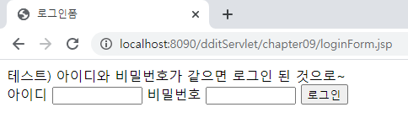
chapter09\loginForm.jsp
<%@ page language="java" contentType="text/html; charset=UTF-8" pageEncoding="UTF-8"%>
<!DOCTYPE html>
<html>
<head>
<meta charset="UTF-8">
<title>로그인폼</title>
</head>
<body>
테스트) 아이디와 비밀번호가 같으면 로그인 된 것으로~
<br />
<form action="<%=request.getContextPath()%>/chapter09/member/login.jsp">
아이디 <input type="text" name="id" size="10" />
비밀번호 <input type="password" name="password" size="10" />
<input type="submit" value="로그인" />
</form>
</body>
</html>
[로그인] 버튼을 누르면 login.jsp로 입력한 데이터를 전송함

Slide 24
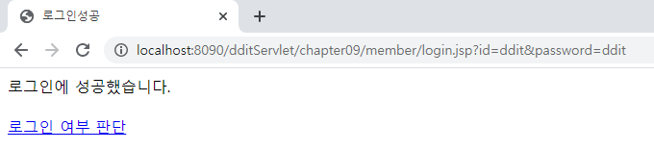
chapter09\member\login.jsp
<%@ page contentType = "text/html; charset=UTF-8" %>
<%@ page import = "util.*" %>
<%
String id = request.getParameter("id");
String password = request.getParameter("password");
if (id.equals(password)) {
// ID와 암호가 같으면 로그인에 성공한 것으로 판단.
response.addCookie(
Cookies.createCookie("LOGIN", "SUCCESS", "/", -1)
);
response.addCookie(
Cookies.createCookie("ID", id, "/", -1)
);
%>
<html>
<head><title>로그인성공</title></head>
<body>
로그인에 성공했습니다.
<br />
<br />
<a href="./loginCheck.jsp">로그인 여부 판단</a>
</body>
</html>
<%
} else { // 로그인 실패시
%>
<script>
alert("로그인에 실패하였습니다.");
history.go(-1);
</script>
<%
}// end if
%>
id
pwssword
클릭하면 로그인 여부 판단 페이지로 이동

Slide 25
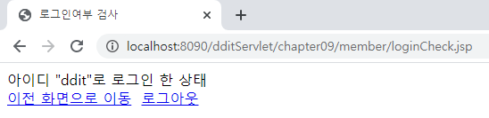
chapter09\member\loginCheck.jsp
<%@ page contentType = "text/html; charset=UTF-8" %>
<%@ page import = "util.*" %>
<%
Cookies cookies = new Cookies(request);
boolean login = cookies.exists("LOGIN") &&
cookies.getValue("LOGIN").equals("SUCCESS");
%>
<html>
<head><title>로그인여부 검사</title></head>
<body>
<%
if (login) {
%>
아이디 "<%= cookies.getValue("ID") %>"로 로그인 한 상태
<br />
<a href="./login.jsp">이전 화면으로 이동</a>&nbsp;&nbsp;<a href="./logout.jsp">로그아웃</a>
<%
} else {
%>
로그인하지 않은 상태
<br />
<a href="./loginForm.jsp">로그인 화면으로 이동</a>
<%
}
%>
</body>
</html>
LOGIN 쿠키가 존재하면 로그인을 했다고 판단
response.addCookie(
Cookies.createCookie("LOGIN", "SUCCESS", "/", -1)
);
response.addCookie(
Cookies.createCookie("ID", id, "/", -1)
);

Slide 26
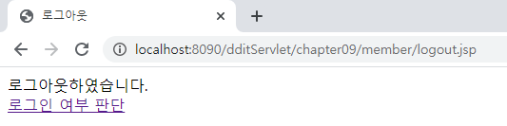
chapter09\member\logout.jsp
<%@ page contentType = "text/html; charset=UTF-8" %>
<%@ page import = "util.*" %>
<%
response.addCookie(
CookieBox.createCookie("LOGIN", "", "/", 0)
);
response.addCookie(
CookieBox.createCookie("ID", "", "/", 0)
);
%>
<html>
<head><title>로그아웃</title></head>
<body>
로그아웃하였습니다.
<br />
<a href="./loginCheck.jsp">로그인 여부 판단</a>
</body>
</html>
유효시간을 0으로 지정
ID 쿠키 삭제

